Slide 1
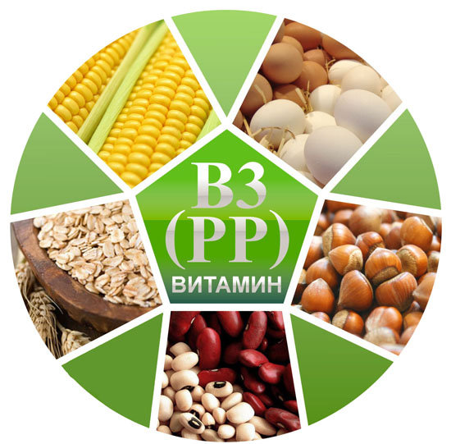
Витамин РР
Выполнил Шичков Никита, студент 106 группы отделения "Лабораторная диагностика"

Slide 2
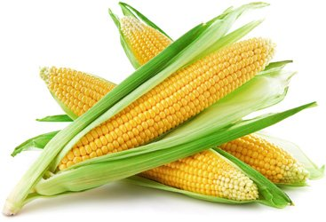
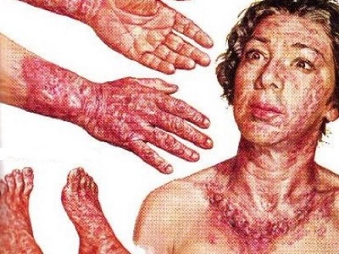
История открытия
Никотиновая кислота(витамин PP) получена в 1866 году немецким химиком Губертом.
До 40-х годов как витамин не использовалась. Выяснилось, что она предотвращает пеллагру - заболевание, развивающееся у тех, кто ест преимущественно кукурузу.

Slide 3
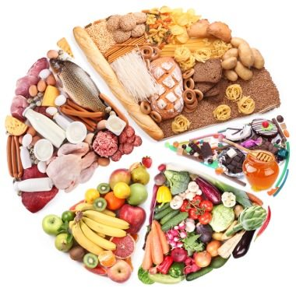
Суточная норма
Суточная потребность взрослого организма в никотиновой кислоте или в витамине РР стандартно составляет: у взрослых мужчин – порядка 16-28 мг, а у женщин уточнаяного возраста – около 14-20 мг.
Для подростков нашего возраста - 14-17 мг.

Slide 4
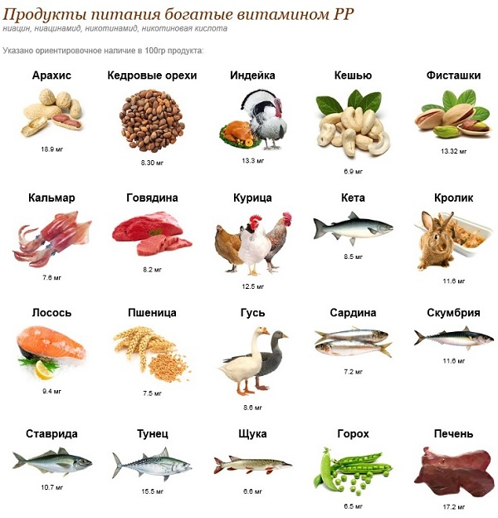
Продукты, содержащие витамин РР

Slide 5
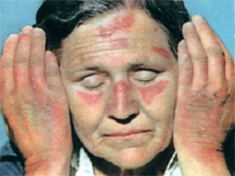
Недостаточность витамина РР
Пеллагра
Дистрофические изменения кожи
Нарушения работы нервной системы и кишечника

Slide 6
Спасибо за внимание!

